Slide 1

KAMO NAKON OSNOVNE ŠKOLE?
Gimnazija?
Hoću li naći posao u struci?
Obrtničko zanimanje?
Strukovna
škola?
Koje zanimanje odabrati?
Mogu li dobiti stipendiju?
Roditeljski sastanak 24. 4. 2025.
Pripremila pedagoginja
Dolores Orbanić Biliškov, prof.

Slide 2

Pitanja… slobodno postavite i tijekom predavanja

Slide 3
O čemu sve treba voditi računa kod izbora zanimanja/škole:
O SEBI
O ŠKOLAMA I PROGRAMIMA
O ZANIMANJIMA
O OBITELJSKIM PRILIKAMA
O BUDUĆNOSTI NA TRŽIŠTU RADA

Slide 4
Osobna obilježja
INTERESI
SPOSOBNOSTI I VJEŠTINE
OSOBINE
ZDRAVLJE
VRIJEDNOSTI
RADNE NAVIKE I POSTIGNUĆA

Slide 5


Vrijednosti
Intelektualno stvaralaštvo
Pomaganje drugima
Putovanje i uzbudljiv život
Fizička aktivnost
Jako dobra zarada
Smireni religijski život
Estetski ugođaj
…

Slide 6

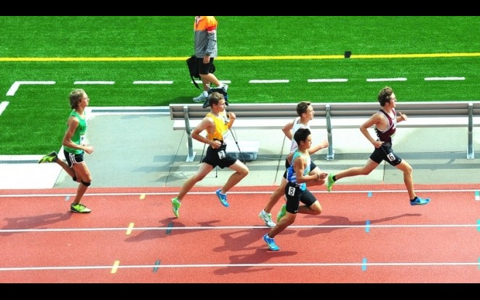
Sposobnosti
Dobra kondicija
Fizička snaga
Dobro mi ide matematika
Brzo razmišljam
Dobro crtam
Znam slušati druge
Lijepo se izražavam u pisanju
Odlično se snalazim u prostoru
Dobro argumentiram svoj stav
…

Slide 7
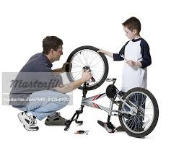


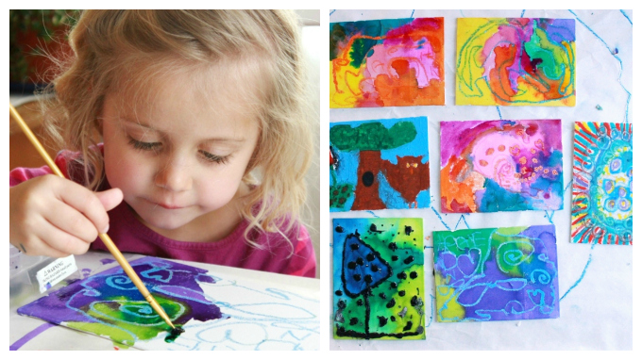
Interesi
Tehnika
Umjetnost
Prirodne znanosti
Jezici
Poljoprivreda
Rad s djecom
Kuhanje
Pravo i pravda
Ekologija
Izrađivanje predmeta
od drva …

Slide 8

ZDRAVLJE
Zdravstveni zahtjevi podrazumijevaju zdravstveno stanje učenika koje treba zadovoljiti kako bi bio u mogućnosti završiti obrazovni program te kako bi nakon završetka obrazovanja svojim stečenim kompetencijama ispunjavao uvjete potrebne za tržište rada.
JEDINSTVENI POPIS ZDRAVSTVENIH ZAHTJEVA SREDNJOŠKOLSKIH OBRAZOVNIH PROGRAMA U SVRHU UPISA U I. RAZRED SREDNJE ŠKOLE

Slide 9
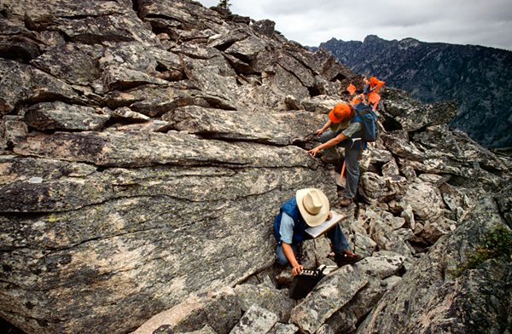
ZDRAVLJE- primjeri
Vozač/ica - Marko ima izraženu skoliozu (nosi ortozu). Želio bi postati vozač autobusa. Prema jedinstvenom popisu zdravstvenih zahtjeva između ostalih za ovo zanimanje kontraindikacije su kronični poremećaji mišićno-koštanog sustava.
Geološki/a tehničar/ka – Marta jako želi upisati školu za geološku tehničarku. Boluje od epilepsije. Mora redovito koristiti terapiju. Prema jedinstvenom popisu zdravstvenih zahtjeva između ostalih kontraindikacije za ovo zanimanje su i kronični poremećaji koji mogu dovesti do gubitka svijesti i poremećaja ravnoteže.
Zdravstvena sposobnost učenika za gimnazijske programe - zdravstveni zahtjevi
svode se isključivo na uredno kognitivno funkcioniranje kao preduvjet za svladavanje
nastavnoga programa u intelektualnome smislu.

Slide 10


OSOBINE LIČNOSTI
Ličnost je skup osobina koje značajno utječu na način reagiranja ili ponašanja u različitim situacijama. (npr. druželjubivost, zatvorenost, prilagodljivost, toplina, dominacija, otvorenost, poslušnost, opreznost, maštovitost, organiziranost, opuštenost)
za svako su zanimanje poželjne neke osobine, što ne znači da su te iste osobine jednako poželjne i važne u svim zanimanjima
važno je osobine koje imamo uskladiti s tipom posla koji obavljamo, jer za pojedina zanimanja nisu sve osobine dobrodošle

Slide 11

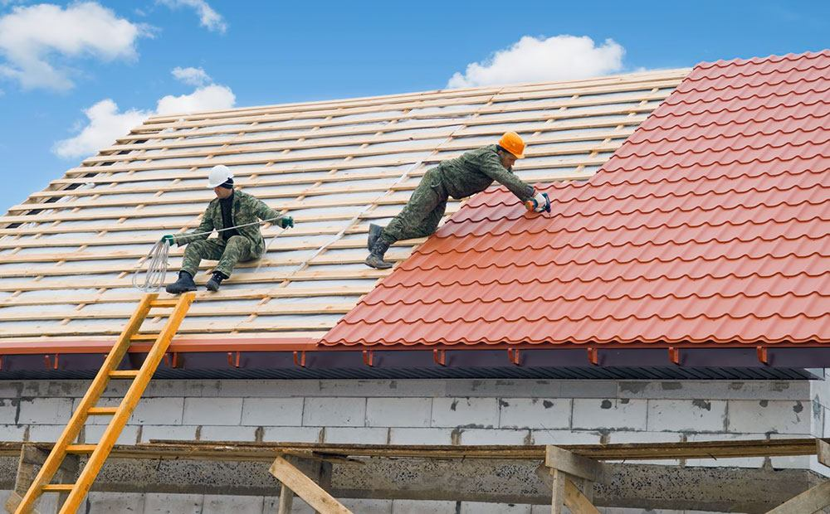
LIČNOST - primjeri
PRODAVAČ/ICA - poželjna je otvorenost, komunikativnost, samostalnost, toplina, pažljivost prema drugima, prilagodljivost, pozornost, praktičnost, organiziranost, susretljivost, strpljivost, otpornost na stresne situacije.
KROVOPOKRIVAČ/ICA - poželjna je opreznost, visoka tolerancija na stresne situacije, pažljivost i pozornost, praktičnost, odvažnost, samouvjerenost, organiziranost, discipliniranost, opuštenost, strpljivost i kontroliranost.

Slide 12
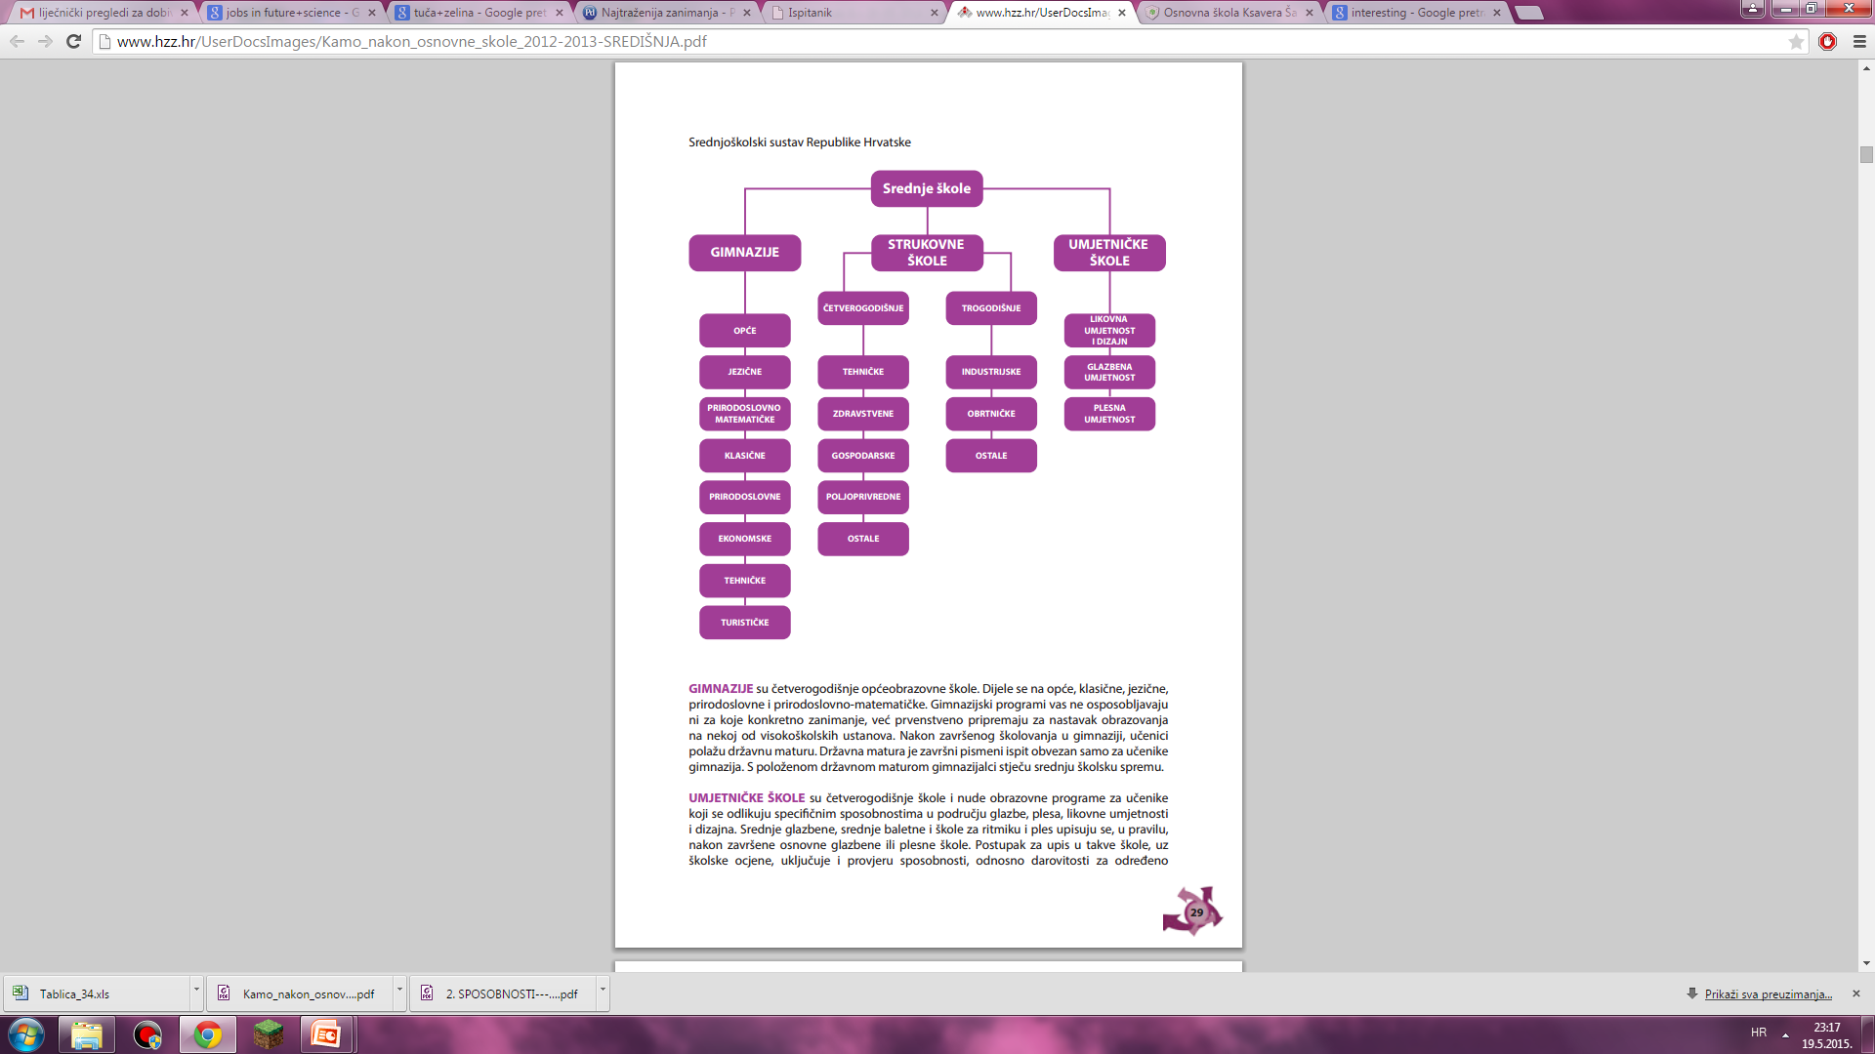
*
*PETOGODIŠNJE

Slide 13

ZANIMANJA

Slide 14
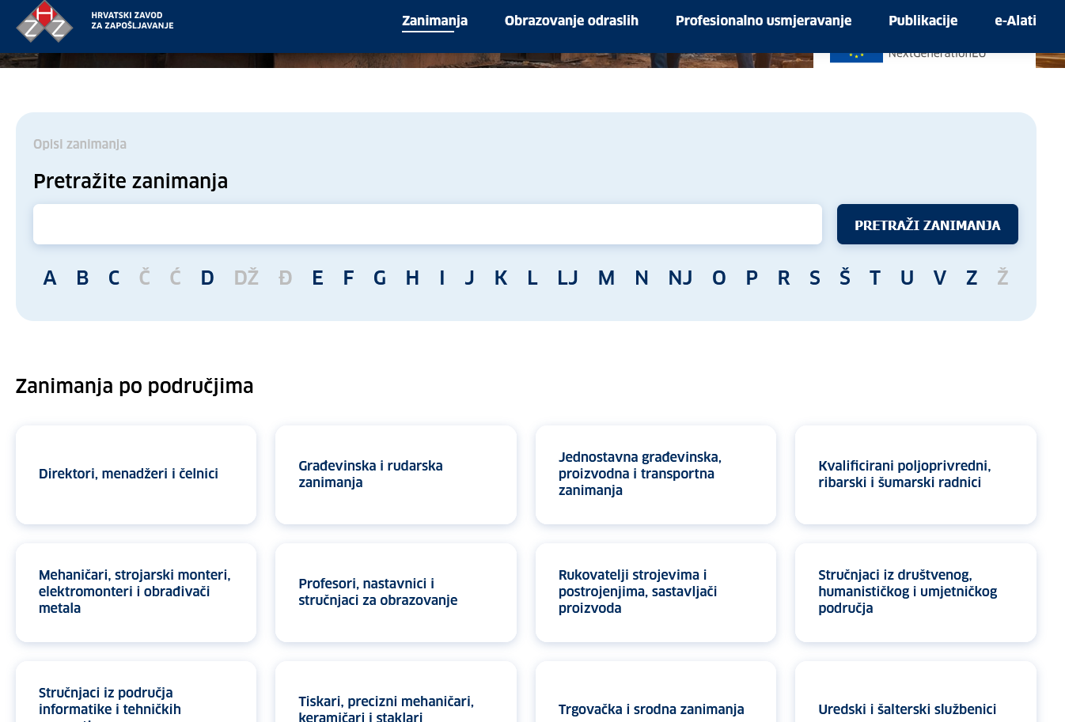
https://razvojkarijere.hzz.hr/zanimanje/

Slide 15
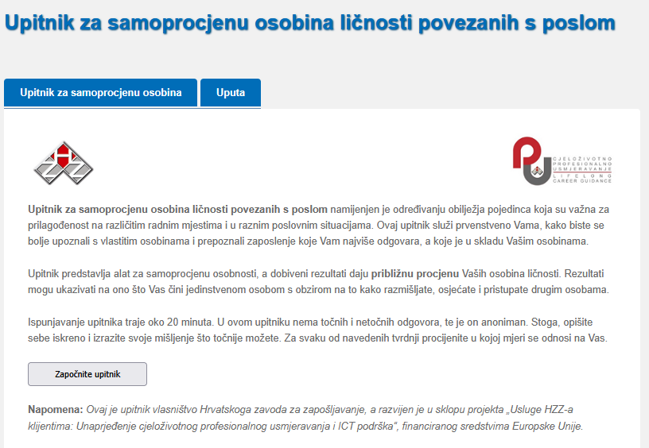
http://samoprocjena.hzz.hr/

Slide 16
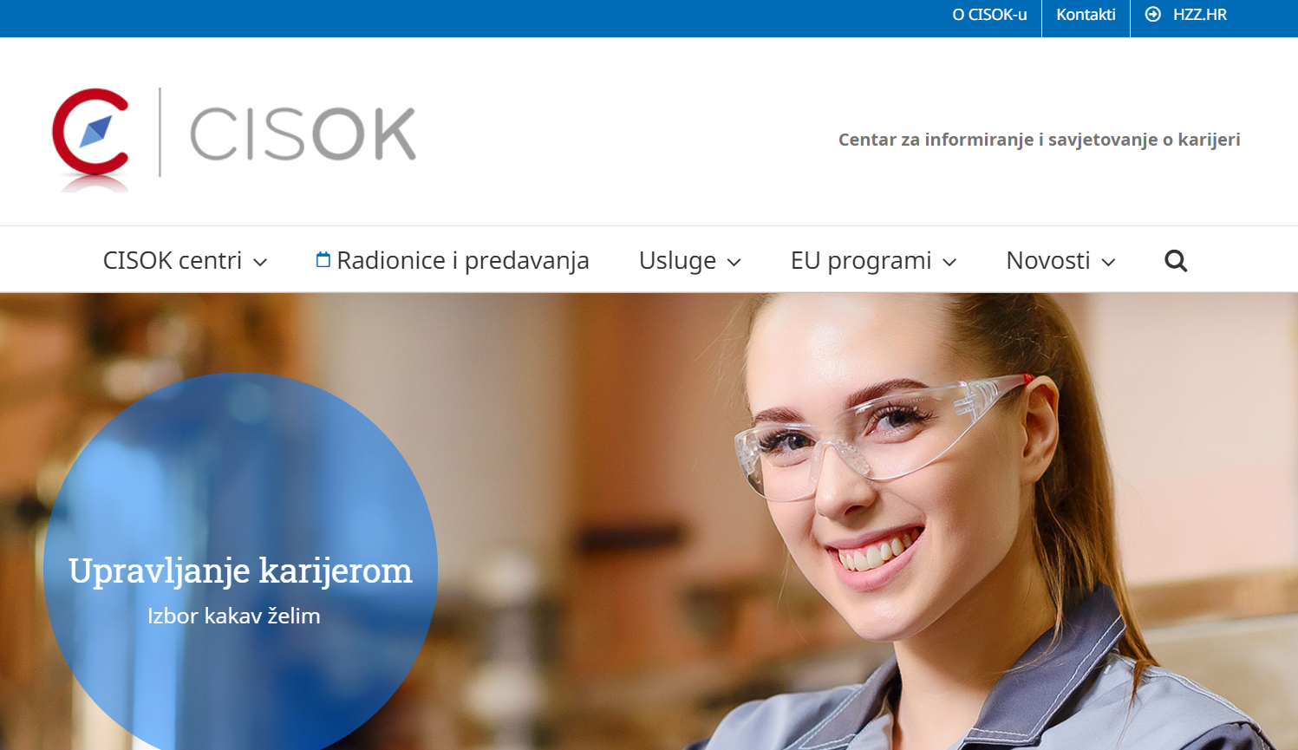
CISOK-Centar za informiranje i savjetovanje o karijeri
www.cisok.hr

Slide 17
OBITELJSKE PRILIKE
Prijevoz do škole
Sredina u kojoj će se dijete školovati
Mogućnosti za zapošljavanje
Financijska sredstva za nastavak školovanja
Obiteljski posao

Slide 18
Propisi kojima se regulira upis u srednju školu:
1. Pravilnik o elementima i kriterijima za
izbor kandidata za upis u 1. razred srednje
škole (N.N. 49/2015)
2. Pravilnik o izmjenama i dopunama Pravilnika o elementima i kriterijima za izbor kandidata za upis u 1. razred srednje škole
(N.N. 47/2017 i N.N. 39/2022)
3. Odluka o upisu učenika u 1. razred srednje škole u šk. god. 2025./2026. – bit će objavljena u Narodnim novinama oko 20. 5. 2025.

Slide 19
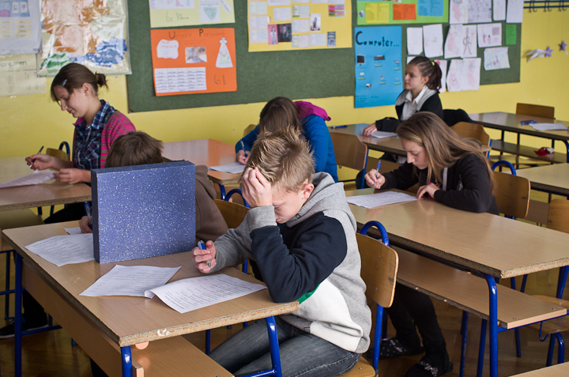
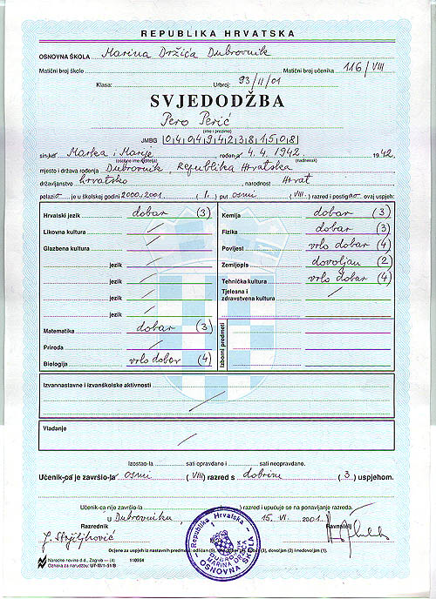

Što se sve vrednuje za upis u srednju školu?

Slide 20
ELEMENTI VREDNOVANJA
1. ZAJEDNIČKI | 2. DODATNI | 3. POSEBNI
Prosjek ocjena na dvije decimale od 5. do 8. r. | Provjera posebnih znanja iz HJ, MAT, STR.J. + predmeta važnih za upis (najviše 10 bodova) | Kandidat sa zdravstvenim teškoćama
Zaključne ocjene u 7. i 8. razredu iz HJ, MAT, STR.J. | Vrednovanje za upis u programe likovne, glazbene, plesne umjetnosti, odjele za sportaše | Kandidat koji živi u otežanim uvjetima obrazovanja
Zaključne ocjene u 7. i 8. iz predmeta posebno važnih za upis | Vrednovanje uspjeha sportaša | Kandidati Romske nacionalne manjine (2 boda)
 | Vrednovanje rezultata natjecanja iz znanja i u sportu | Kandidat koji je dijete bez roditelja ili odgovarajuće roditeljske skrbi (1 bod)

Slide 21
1. Zajednički element vrednovanja
OPĆI USPJEH 5.-8. r. (na 2 decimale)
ZAKLJUČNE OCJENE (7. i 8.r.): Hrvatski jezik Matematika Prvi strani jezik
TROGODIŠNJE ŠKOLE (max 50 bodova)
ČETVEROGODIŠNJE (i petogodišnje) ŠKOLE (max 80 bodova)
+
ZAKLJUČNE OCJENE (7. i 8.r.):
iz 3 predmeta posebno važnih za upis
(2 ista za sve + 1 određuje svaka škola)

Slide 22
2. Dodatni element vrednovanja
Provjera darovitosti kandidata za upis u umjetničke škole likovne, glazbene i plesne škole
Provjera posebnih znanja kandidata Srednje škole mogu, ako za to imaju suglasnost Ministarstva, provoditi provjere posebnih znanja iz nastavnih predmeta posebno važnih za upis kandidata u pojedini program obrazovanja. Posebna provjera znanja nije eliminacijska, kandidat može ostvariti do najviše 10 bodova.
i druge provjere (Pravilnik)
Za sve dodatne provjere, srednje škole će javno objaviti rokove i mjesto ispitivanja, a svi podaci bit će dostupni na mrežnoj stranici: https://srednje.e-upisi.hr

Slide 23
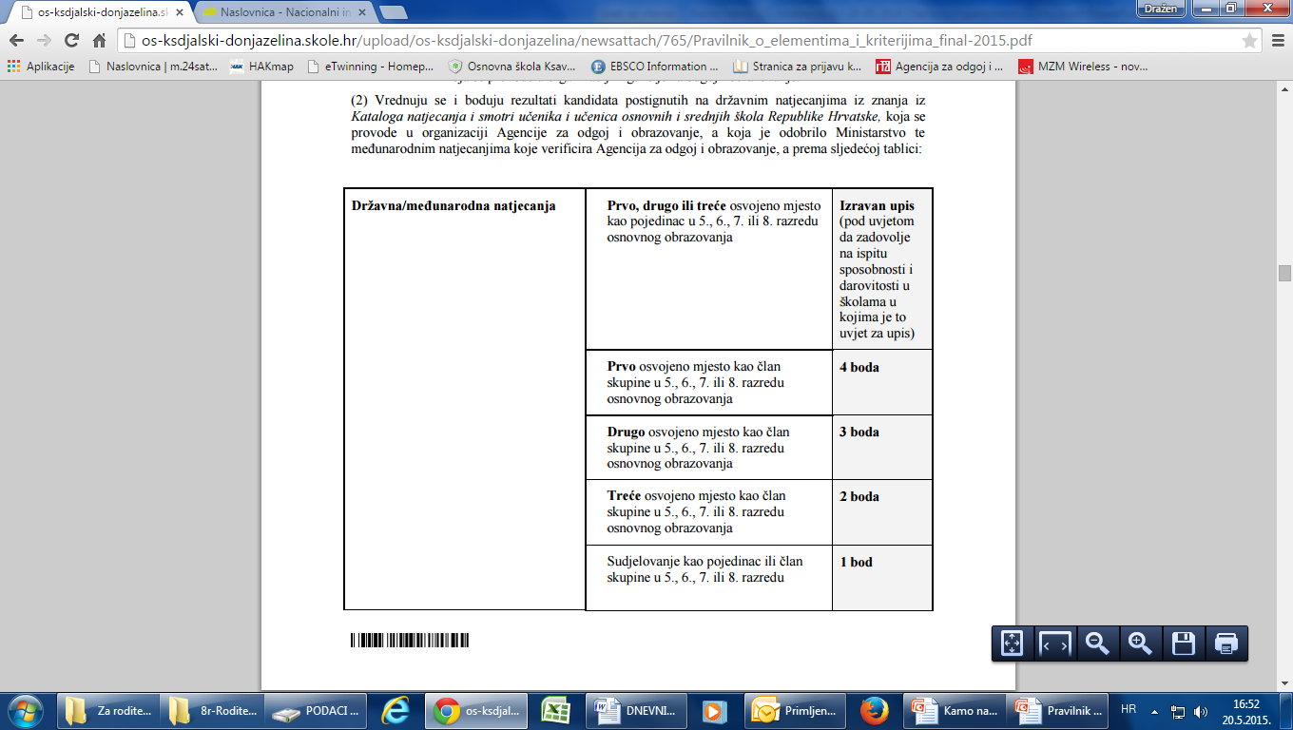
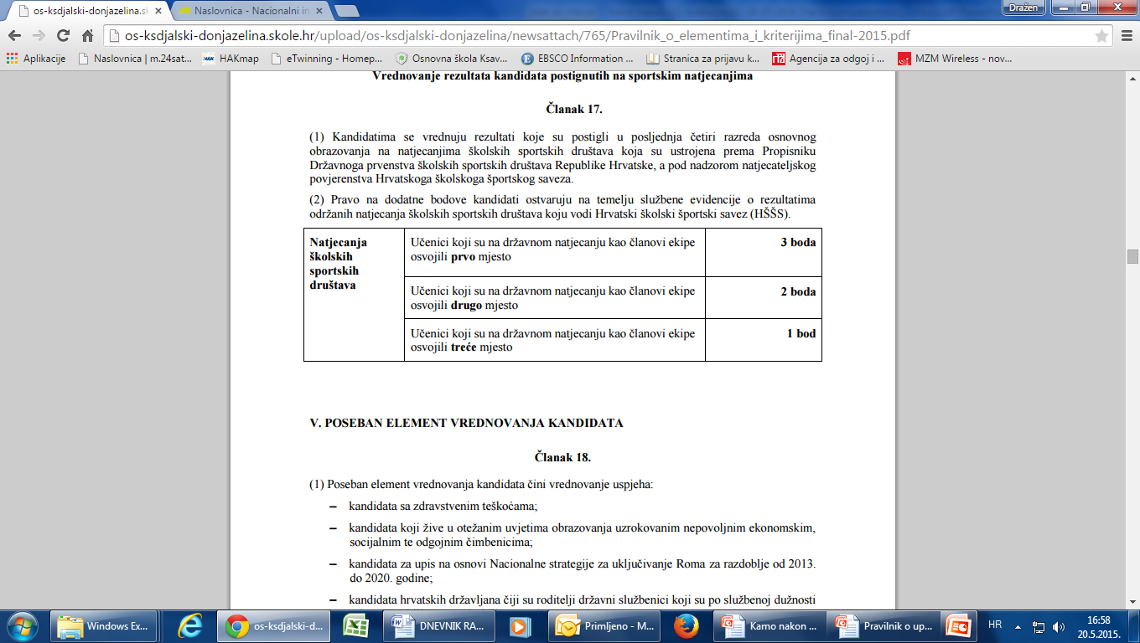
Dodatni element vrednovanja – natjecanja iz znanja i u sportu
(iz hrvatskoga jezika, matematike, prvoga stranog jezika, jednog od dvaju predmeta značajnih za upis ili jednog natjecanja koje odredi škola)
vrednuje se isključivo jedno, najpovoljnije postignuće

Slide 24
3. Poseban element vrednovanja
kandidat sa zdravstvenim teškoćama (stručno mišljenje Službe za prof. usmjeravanje HZZ-a za 3 do 6 obrazovnih programa)
kandidat koji živi uz jednog ili oba roditelja s dugotrajnom teškom bolesti (liječnička potvrda)
kandidat koji živi uz dugotrajno nezaposlena oba roditelja
(potvrda nadležnog HZZ-a)
kandidat koji živi uz samohranoga roditelja korisnika socijalne skrbi
(potvrda CZSS o korištenju socijalne pomoći)
kandidat kojemu je jedan roditelj preminuo
(isprava iz matice umrlih ili smrtni list)
Novo:
prednost samo u slučaju ako dva ili više kandidata na zadnjem mjestu ljestvice poretka imaju isti ukupan broj bodova na temelju zajedničkog i dodatnog elementa vrednovanja
priznaje se ostvarivanje jednog (najpovoljnijeg) prava
roditelji učitavaju potvrde u sustav za upise

Slide 25
MINIMALNI BODOVNI PRAG
Škola može utvrditi minimalni bodovni prag za upis u pojedini program obrazovanja
(iz zajedničkog elementa vrednovanja)
Trogodišnje i obrtničke škole – nemaju minimalni bodovni prag

Slide 26
IZRAČUN BODOVA ZA UPIS
primjer za obrazovni program EKONOMIST
Element vrednovanja | 5. razred | 6. razred | 7. razred | 8. razred | Ukupno
Prosjek ocjena | 4,75 | 4,33 | 3,95 | 4,25 | 17,28
Hrvatski jezik |  |  | 4 | 4 | 8
Matematika |  |  | 4 | 5 | 9
Engleski jezik |  |  | 5 | 5 | 10
Povijest |  |  | 3 | 4 | 7
Geografija |  |  | 4 | 4 | 8
Tehnička kultura* |  |  | 4 | 5 | 9
SVEUKUPNO |  |  |  |  | 69,28
*jedan nastavni predmet koji se vrednuje određuje srednja škola

Slide 27
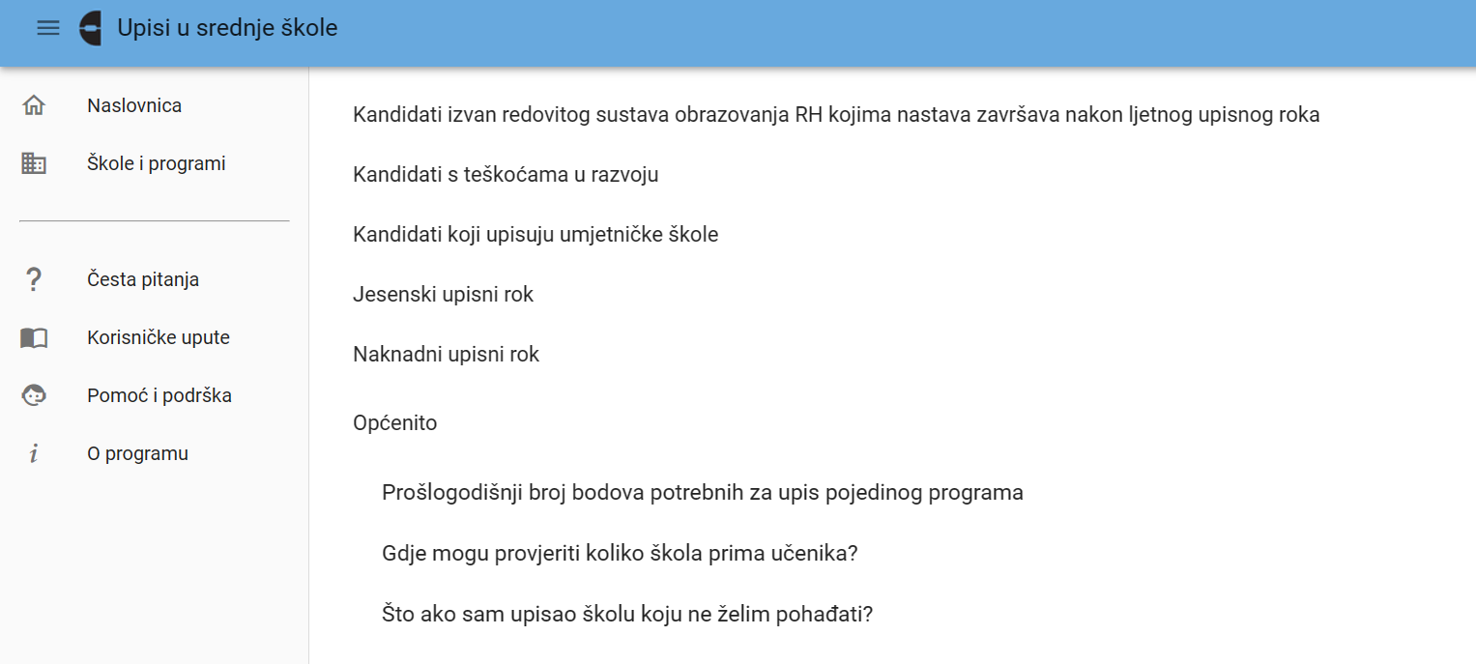
Prošlogodišnji broj bodova potrebnih za upis pojedinih programa

Slide 28
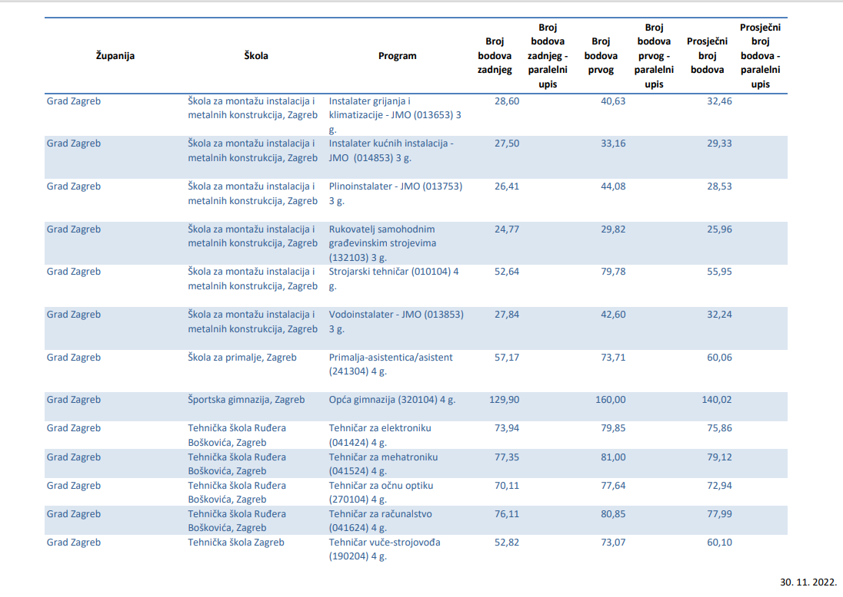

Slide 29
ZDRAVSTVENE KONTRAINDIKACIJE
Ako se za obrazovni program traži, dostavlja se:
Potvrda školskog liječnika o sposobnosti za program
Liječnička svjedodžba medicine rada

Slide 30
Potvrde školskog liječnika:
- obavijest o terminima podizanja potvrde (u 7. mj.)
Školska liječnica:
Snježa​na Miter, dr. med.
Dom zdravlja Sveti Ivan Zelina
Bocakova 2
Tel. 01 2062 238
E-pošta: skolska.medicina.zelina@zzjz-zz.hr

Slide 31
Upis učenika s teškoćama u razvoju
posebne ljestvice za upis u srednju školu
programi se prijavljuju Upravnom odjelu za odgoj i
obrazovanje u županiji, Ispostava Sveti Ivan Zelina
(jedan roditelj i učenik)
Obvezno se prilaže:
  rješenje Ureda o primjerenom obliku školovanja
  stručno mišljenje Službe za profesionalno
  usmjeravanje HZZ-a

Slide 32


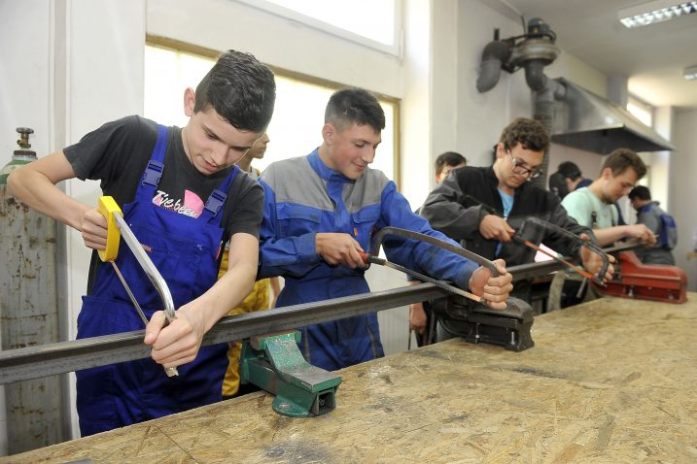
Obrtnička zanimanja
obvezno se dokazuje zdravstvena sposobnost
(liječnička svjedodžba medicine rada)
nakon objave konačnih ljestvica, školi se dostavlja liječnička svjedodžba medicine rada i ugovor o naukovanju (provjeriti u srednjoj školi)

Slide 33
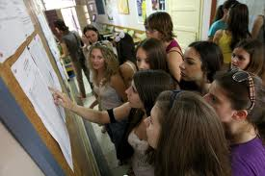

UPISI U SREDNJE ŠKOLE

Slide 34
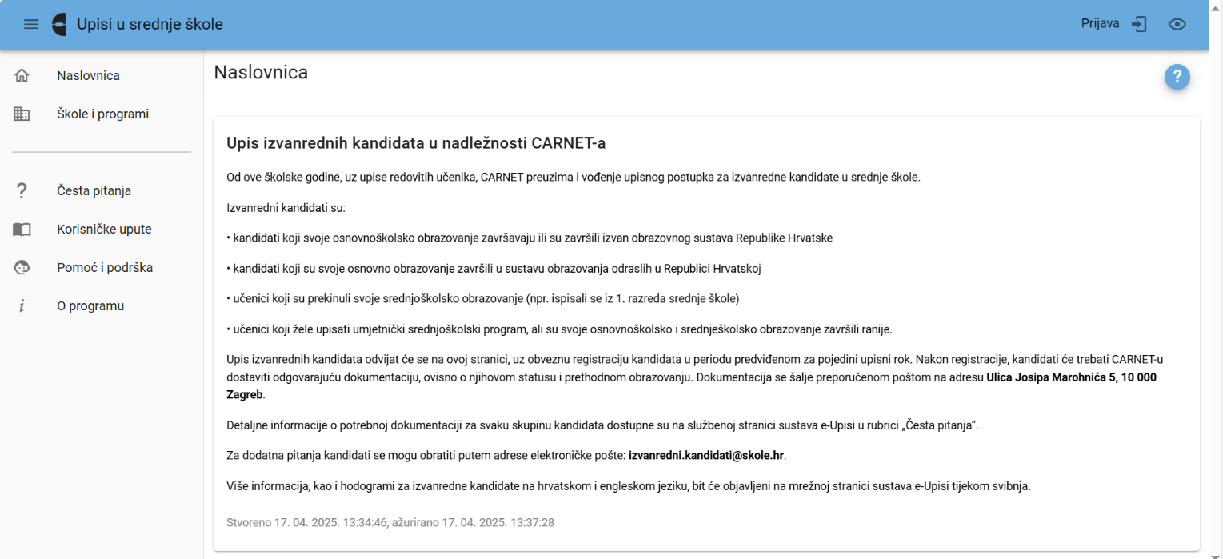
srednje.e-upisi.hr

Slide 35
UČENICI - postupak prijave
u OŠ dobivaju elektronički identitet (AAI@EduHr)
– prijava u sustav
potrebno je provjeriti točnost svih podataka u sustavu (osobni podatci, ocjene, predmeti i dr.)
odabiru najviše 6 obrazovnih programa i redaju ih prema redoslijedu želja (mogu biti i različiti programi u istoj školi)

Slide 36
trenutno bodovno stanje i poredak na rang listama vidljivo je po prijavi programa (ažuriranje svakih sat vremena)
sustav automatski raspoređuje učenika na najbolji mogući odabir (konačne ljestvice)
u srednju školu dostavlja se upisnica i ostala dokumentacija koja je potrebna

Slide 37
UPISNICA
ispisuje se u sustavu srednje.e-upisi.hr
dostavlja se potpisana u srednju školu elektroničkim putem ili osobno – provjeriti u srednjoj školi

Slide 38
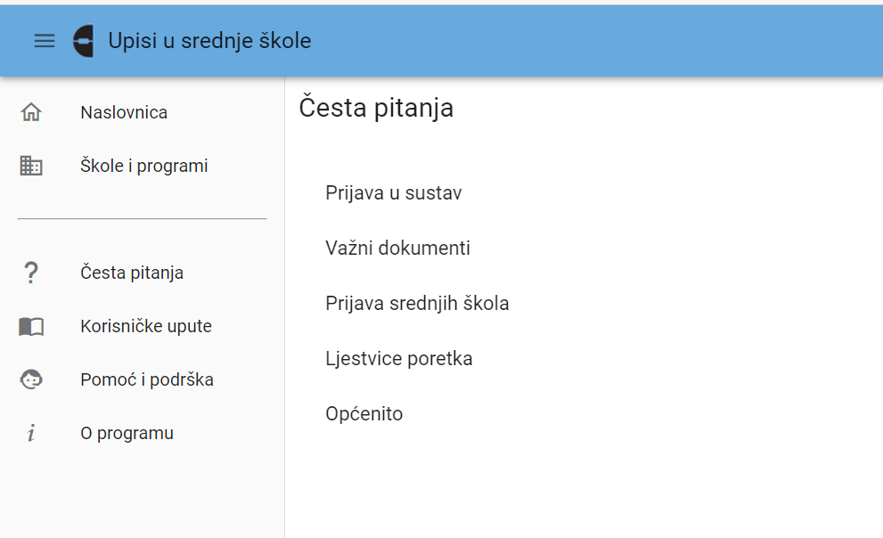
Česta pitanja
srednje.e-upisi.hr

Slide 39

Upisni rokovi - Odluka od prošle godine
LJETNI (prijave od 28.6. do 8.7. – lani)
JESENSKI (prijave od 19.8. do 23.8. - lani)
NAKNADNI (prijave u srednjoj školi tijekom rujna)

Slide 40
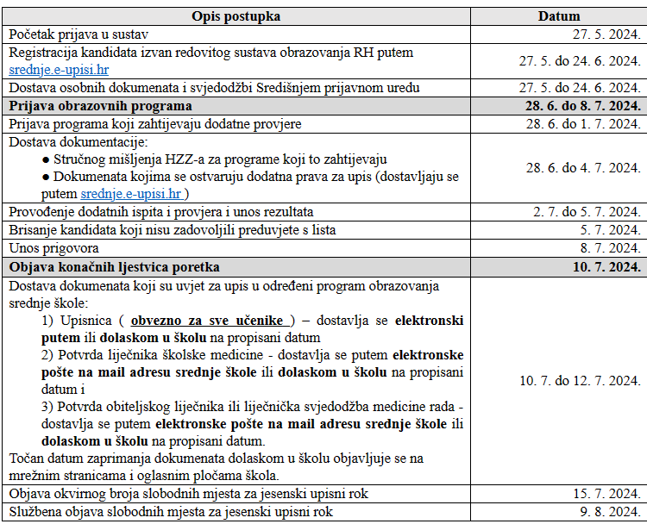
Ljetni upisni rok – prošle godine

Slide 41
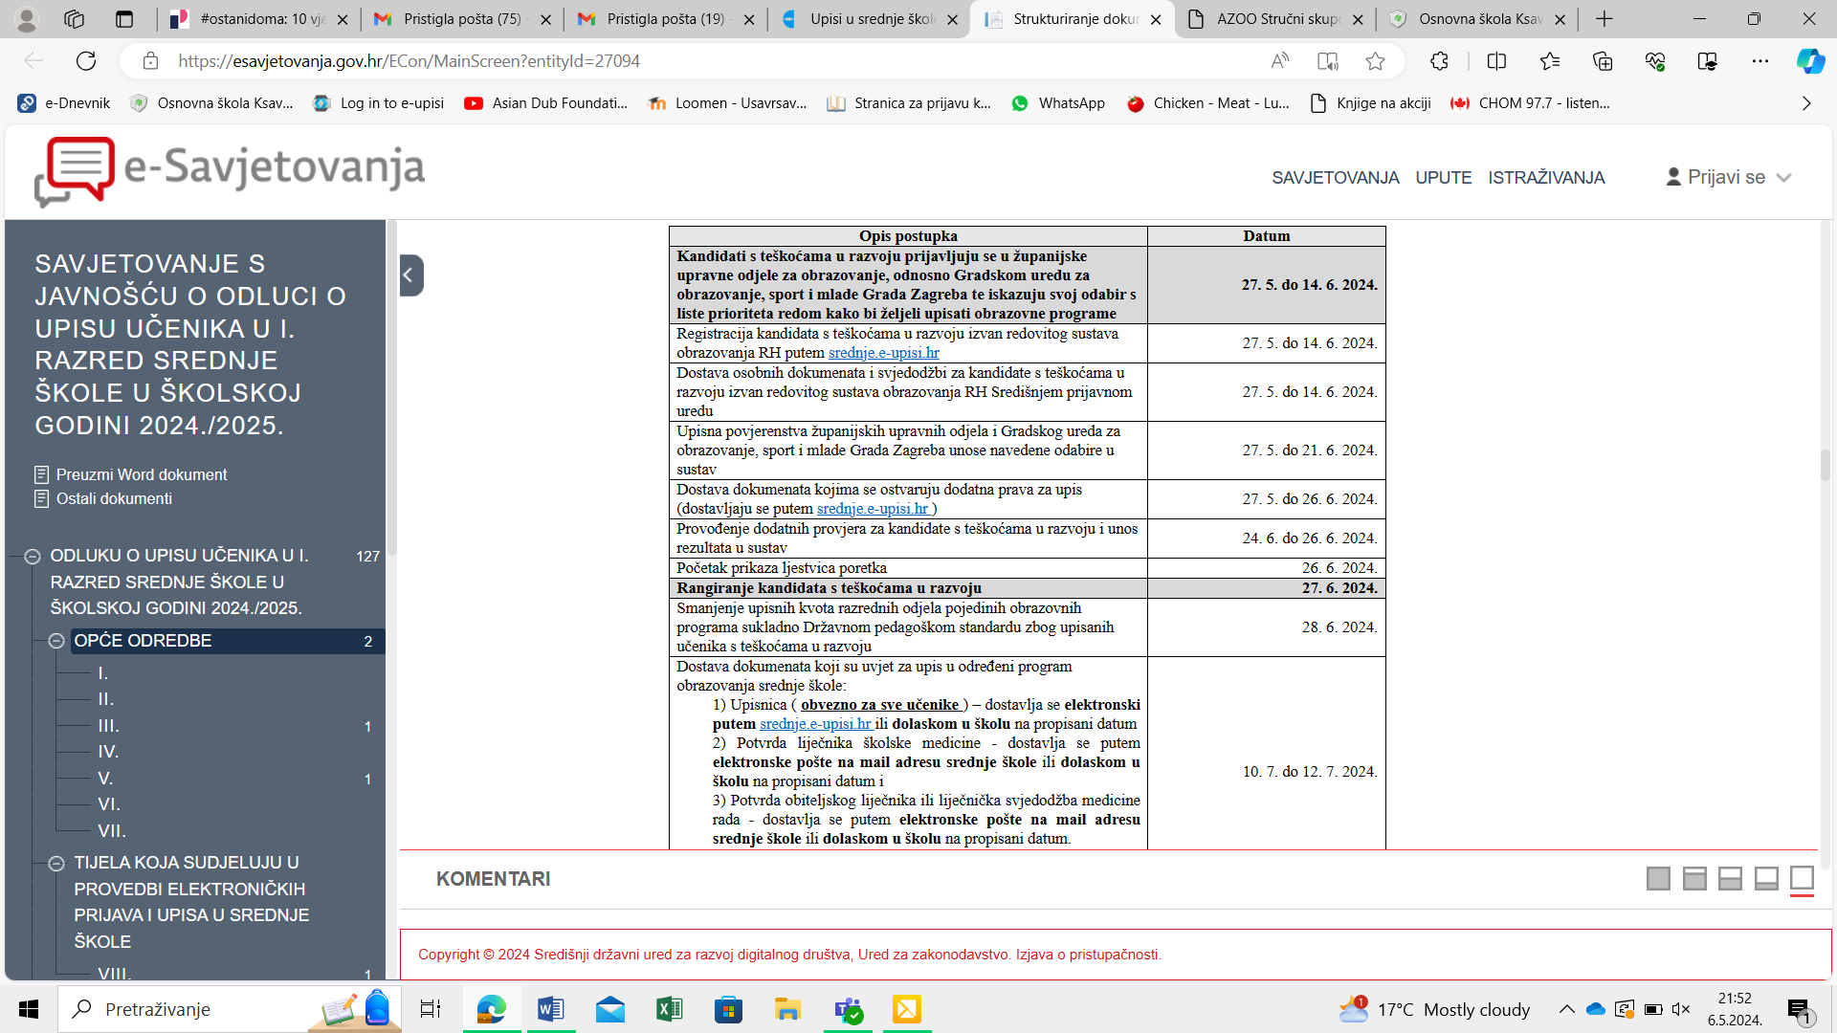
Ljetni upisni rok učenici s teškoćama - lani

Slide 42
Razredni odjeli za sportaše
(1) Pravo prijave za upis u razredne odjele za sportaše ima kandidat koji je uvršten na rang-listu određenoga nacionalnoga sportskoga saveza.
Opis postupaka | Datum
o Kandidati koji se upisuju u razredne odjele za sportaše iskazuju interes za upis u razredne odjele za sportaše u NISpuSŠ-u | 27. 5. do 7. 6. 2024.

Slide 43
Upisi u učeničke domove
Upisi u učeničke domove provode se online
Javiti se razrednicima ili upisnom povjerenstvu ako učenik namjerava tražiti smještaj u učeničkome domu

Slide 44
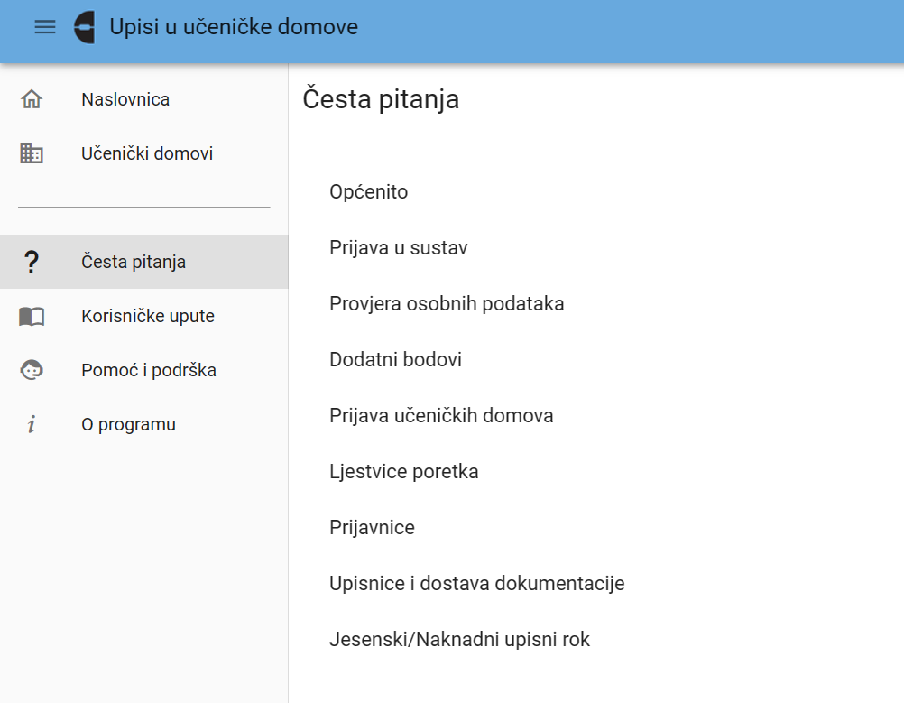
Upisi u učeničke domove domovi.e-upisi.hr

Slide 45

Brošura za učenike
detaljan pregled srednjih škola,
popis stipendija
popis učeničkih domova
dostupna na mrežnim stranicama
HZZ-a i na mrežnoj stranici naše škole
(Upisi ->Upisi u srednju školu)

Slide 46
Stipendije
Zagrebačka županija
Grad Sveti Ivan Zelina
Grad Zagreb
…
uspjeh u školovanju
socijalni status obitelji
učenici koji se školuju za deficitarna zanimanja
drugi kriteriji…
potražiti i proučiti na mrežnim stranicama

Slide 47

Otvoreni dani srednjih škola

Slide 48
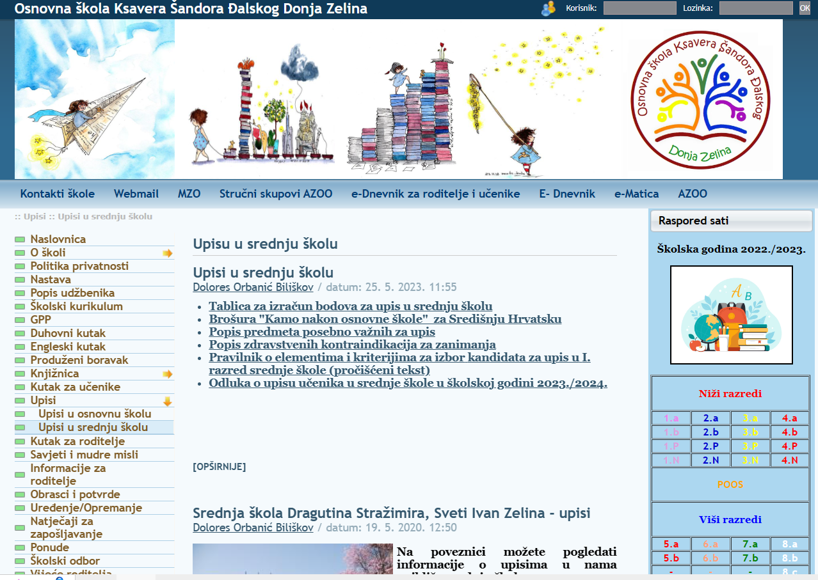

Slide 49





Budućnost na tržištu rada
prilagoditi se promjenama
učiti
zanimanja u budućnosti ?

Slide 50
Upisno povjerenstvo Škole
ravnatelj Matej Škaro
pedagoginja Dolores Orbanić Biliškov
psihologinja Danijela Čuljak
logopedinja Sanja Lanović
razrednica 8.a Vlasta Tržil
razrednica 8.b Draženka Jarec-Tomorad
razrednica 8.c Iva Bebek
razrednica 8.n Lidija Vešligaj

Slide 51
Za pitanja, savjete, individualno savjetovanje, možete se javiti
telefonom, putem elektroničke pošte ili putem aplikacije Teams:
Razrednicima
Pedagoginja: Dolores Orbanić Biliškov, prof.
E-pošta: dolores.biliskov-orbanic1@skole.hr
Psihologinja: Danijela Čuljak, prof.
E-pošta: danijela.culjak@skole.hr
Telefon: 01/2020 795

Slide 52
Pitanja

Slide 53

Sretno našim osmašima!

